Slide 1
Κειμενογλωσσολογία
2^{ο} μάθημα

Slide 2
Διαφορές προφορικού και γραπτού λόγου
Οι διαφορές μεταξύ προφορικού και γραπτού λόγου σε γενικές γραμμές οφείλονται στις διαφορετικές συνθήκες παραγωγής τους:
Απροσχεδίαστο Vs Προσχεδιασμός
Πλαισίωση vs Αποπλαισίωση
Επαφικότητα Vs Μη επαφικότητα

Slide 3
Διαφορές προφορικού και γραπτού λόγου (1): Απροσχεδίαστο Vs Προσχεδιασμός
Οι διαφορές μεταξύ προφορικού και γραπτού λόγου σε γενικές γραμμές οφείλονται στις διαφορετικές συνθήκες παραγωγής τους:
Προφορικός λόγος:
Είναι κυρίως λόγος απροσχεδίαστος, μιας και πολύ συχνά διαμορφώνεται τη στιγμή που εκφωνείται υπό την πίεση του χρόνου και του ακροατή.
Εμφανίζει συνήθως συντακτικά ανολοκλήρωτες προτάσεις, χρησιμοποιεί συχνά την παρατακτική σύνδεση και την ενεργητική σύνταξη, τις επαναλήψεις, τις επανεκκινήσεις και τους γενικευτικούς όρους (π.χ. κάνω, πράγματα, λέω).

Slide 4
Διαφορές προφορικού και γραπτού λόγου (1): Απροσχεδίαστο Vs Προσχεδιασμός
Γραπτός λόγος:
Είναι κυρίως λόγος προσχεδιασμένος, αφού ο συγγραφέας του έχει συνήθως μεγαλύτερη άνεση χρόνου ώστε εκ των προτέρων να σκεφτεί και να οργανώσει το γραπτό του, να το ελέγξει, να το διορθώσει και να το ξαναγράψει.
Εμφανίζει συνήθως ολοκληρωμένες συντακτικά προτάσεις με προτίμηση στην υποτακτική σύνδεση και την παθητική σύνταξη, καθώς και πολλές ονοματοποιήσεις (π.χ. τρέχω → τρέξιμο).

Slide 5
Διαφορές προφορικού και γραπτού λόγου (2): Πλαισίωση vs Αποπλαισίωση
Μία άλλη σημαντική διαφοροποίηση μεταξύ γραπτού και προφορικού λόγου
προκύπτει από τη σχέση τους με το άμεσο, φυσικό και κοινωνικό πλαίσιο της
επικοινωνιακής περίστασης:
Προφορικός λόγος:
Το νόημα θεμελιώνεται από τη συνεχή αλληλεπίδραση μεταξύ κειμενικών και εξωκειμενικών, άμεσα παρόντων, καταστασιακών παραγόντων.
Αυτό σημαίνει ότι ο προφορικός είναι λόγος πλαισιωμένος: Ο επιτονισμός, οι εκφράσεις και οι κινήσεις του σώματος, τα άμεσα ορατά στοιχεία της περίστασης, οι κοινές γνώσεις ομιλητή και ακροατή συνδυάζονται και συσχετίζονται με τα κειμενικά στοιχεία.

Slide 6
Διαφορές προφορικού και γραπτού λόγου (2): Πλαισίωση vs Αποπλαισίωση
Γραπτός λόγος:
Στη μονολογική του κυρίως διάσταση, είναι λόγος αποπλαισιωμένος, ‘απελευθερωμένος’ από το συνομιλητή, το χρόνο και το χώρο.
Η πρόσβαση στο άμεσο, φυσικό και κοινωνικό πλαίσιο της περίστασης δεν είναι δυνατή.
Ο συγγραφέας πολλές φορές καλείται να παρουσιάσει μέσα στο ίδιο του το κείμενο το πλαίσιο της επικοινωνιακής περίστασης (πρβ. τις αναφορές στη χροιά της φωνής, στο ύφος ή στη διάθεση του ομιλητή στην περίπτωση των λογοτεχνικών κειμένων).

Slide 7
Διαφορές προφορικού και γραπτού λόγου (3): Επαφικότητα Vs Μη επαφικότητα
Τέλος, μια άλλη διαφορά εντοπίζεται στη δυνατότητα επαφής μεταξύ πομπού και δέκτη.
Προφορικός λόγος:
Στον προφορικό συνομιλιακό λόγο το κείμενο, την ίδια στιγμή που παράγεται από τον πομπό, προσλαμβάνεται από το δέκτη, ο οποίος συχνά είναι παρών στον ίδιο χώρο, ή, εναλλακτικά, μπορεί να έχει ακουστική (και οπτική) επαφή μαζί του (π.χ. τηλεφωνικές συνδιαλέξεις, συνδιαλέξεις μέσω τηλεοπτικού link, skype).
Σε κάθε περίπτωση πάντως ο δέκτης μπορεί να απαντήσει/αντιδράσει στην κειμενική συνεισφορά του ομιλητή.

Slide 8
Διαφορές προφορικού και γραπτού λόγου (3): Επαφικότητα Vs Μη επαφικότητα
Στον προφορικό συνομιλιακό λόγο, και κυρίως σε συνθήκες οικειότητας και συμμετρικότητας, υπάρχει η δυνατότητα διαπλοκής των λόγων και εμπλοκής των συνομιλητών (μέσω ακριβώς της εναλλαγής των συνεισφορών τους, των επικαλύψεων, των διακοπών, της ανατροφοδότησης του ενός από τον άλλο, των εμφατικών σχολιασμών κτλ.).
Γραπτός λόγος:
Ο συγγραφέας δεν έχει άμεση επαφή με τους αναγνώστες του, απευθύνεται σε δέκτες απόντες, οι οποίοι θα προσλάβουν το κείμενό του ύστερα από κάποιο χρονικό διάστημα και που μόνο τότε μπορούν να αντιδράσουν στα γραφόμενά του.

Slide 9
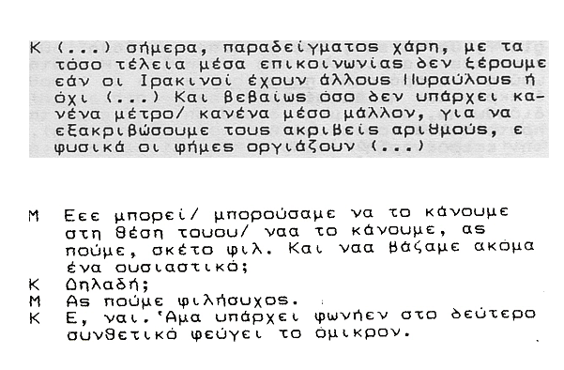

Slide 10
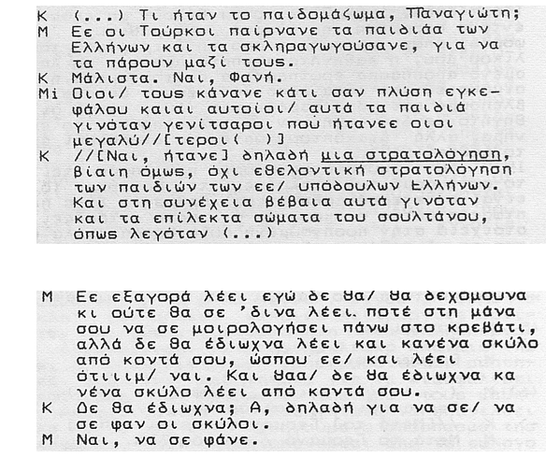

Slide 11
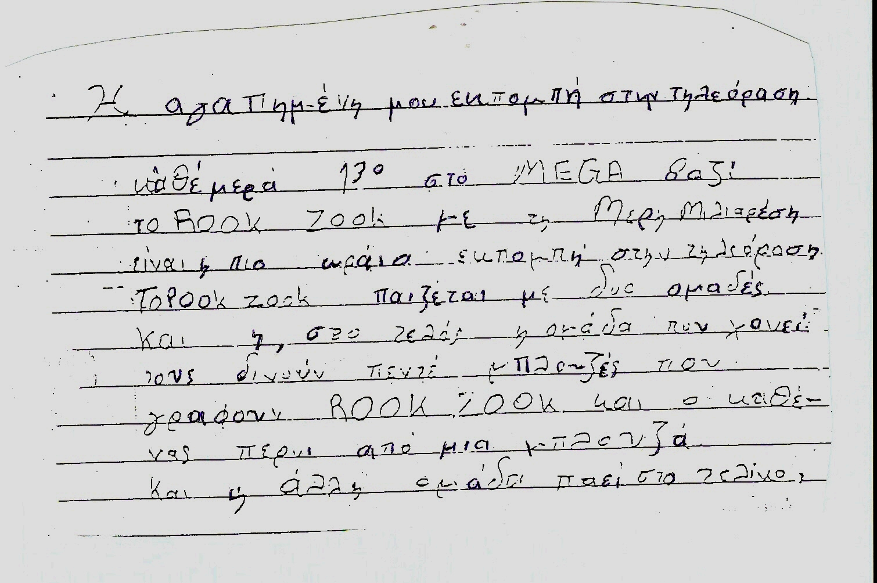

Slide 12
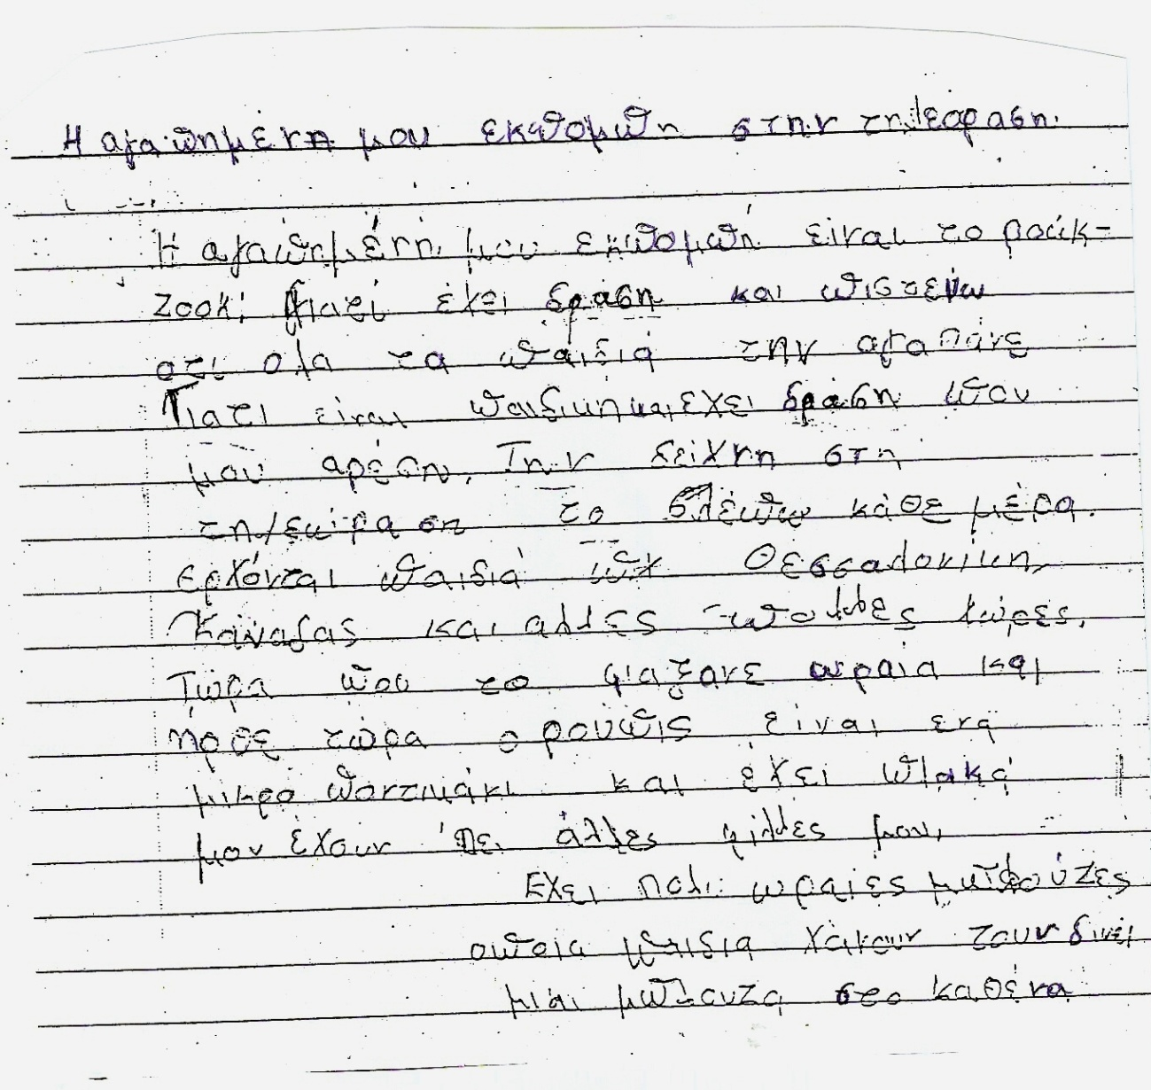

Slide 13
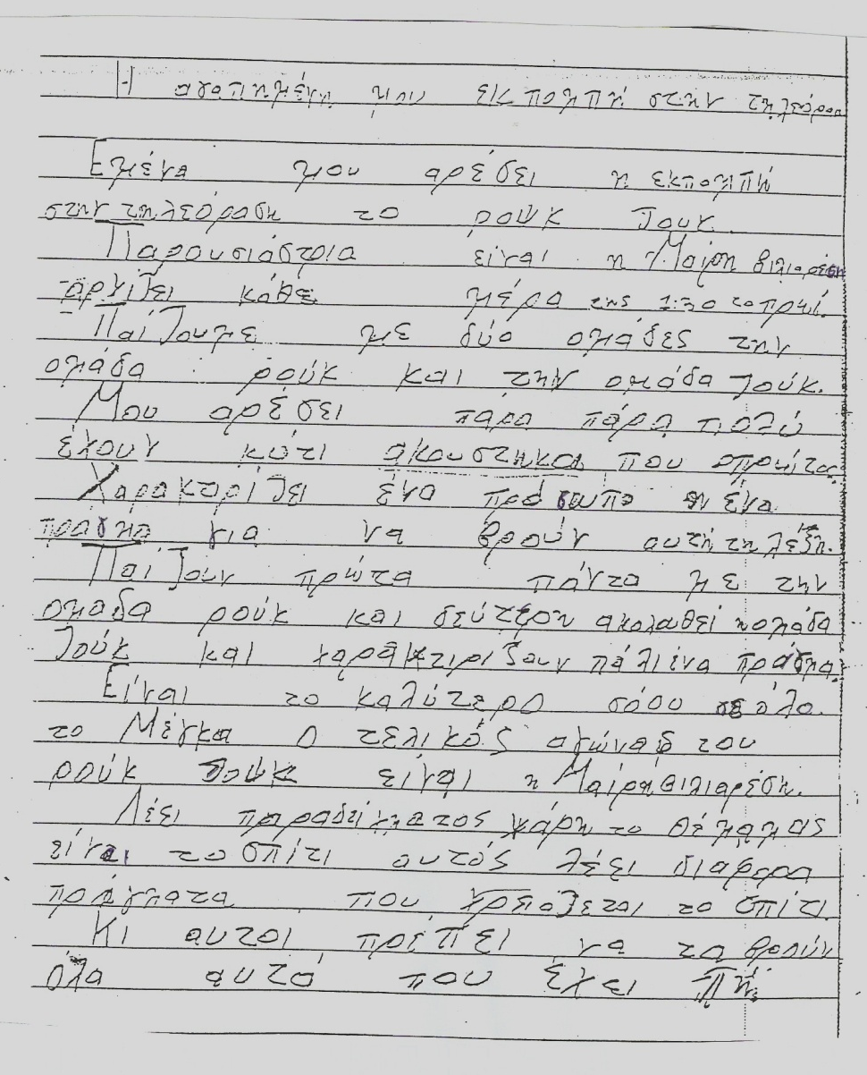

Slide 14
Προφορικός και γραπτός λόγος
Η μέχρι τώρα συζήτηση για τα λειτουργικά και γλωσσικά γνωρίσματα του προφορικού και του γραπτού λόγου αποτυπώνει περισσότερο τα πρωτοτυπικά τους χαρακτηριστικά →
Προφορικός διάλογος [απροσχεδίαστο, πλαισίωση, επαφικότητα]
Vs
Γραπτός μονόλογος [προσχεδιασμός, αποπλαισίωση, μη επαφικότητα]
Δεν πρέπει να διαφύγει της προσοχής μας ότι ορισμένες φορές τα χαρακτηριστικά αυτά συναντώνται αναμεμειγμένα κατά την προφορική ή γραπτή παραγωγή διαφόρων ειδών λόγου: Διάλεξη, επιστολή σε φίλο

Slide 15
Προφορικός και γραπτός λόγος : Υβριδικά παραδείγματα
π.χ.1 Διάλεξη:
Eκφέρεται προφορικά
αλλά
Bασίζεται σε προσχεδιασμένο και αποπλαισιωμένο κείμενο.
H επαφή του ομιλητή με τους αποδέκτες είναι περιορισμένη και έμμεση.
π.χ.2 Επιστολή σε φιλικό πρόσωπο (πρβ. e-mail, chatting)
Eκφέρεται γραπτά
αλλά
Mπορεί να μην είναι σε μεγάλο βαθμό προσχεδιασμένη.
Προϋποθέτει αμοιβαία γνωστές παραδοχές, άρα είναι έντονα πλαισιωμένη.
Περιέχει πολλές φατικές/επαφικές εκφράσεις (και που λες, να σου πω, άκου να δεις κτλ.).

Slide 16
Προφορικός και γραπτός λόγος
Επομένως, είναι προτιμότερο:
Να προκρίνουμε μια πολυδιάστατη και όχι μια μονοδιάστατη προσέγγιση.
Να αντιμετωπίζουμε τις δύο μορφές λόγου ως ακρότατα ενός συνεχούς, πάνω στο οποίο μπορεί να τοποθετήσει κανείς «πιο μονολογικά» ή «πιο διαλογικά» αλλά και «πιο προφορικά» ή «πιο γραπτά» είδη λόγου.

Slide 17
Προφορικός και γραπτός λόγος
Αν κάνουμε μια κάθετη τομή στον οριζόντιο άξονα «μονόλογος/διάλογος» με τον άξονα «προφορικός/γραπτός λόγος» θα οδηγηθούμε σε τέσσερις μήτρες ειδών λόγου:
Προφορικός μονόλογος (διάλεξη, ομιλία ενός πολιτικού κτλ.)
Προφορικός διάλογος (καθημερινή συνομιλία, τηλεφωνική συνομιλία, συνομιλία γιατρού-ασθενή, σχολική συνομιλία, συνέντευξη κτλ.)

Slide 18
Προφορικός και γραπτός λόγος
3. Γραπτός διάλογος (ανταλλαγή επιστολών με συμβατικό ταχυδρομείο, ανταλλαγή μηνυμάτων μέσω νέων τεχνολογιών, ηλεκτρονική συνομιλία, ηλεκτρονική δημοσίευση κειμένων και άρθρων με δυνατότητα διεπιδραστικού σχολιασμού κτλ.)
4. Γραπτός μονόλογος (κείμενα λογοτεχνικά, ιστορικά, νομικά, γραφειοκρατικά έγγραφα,
έντυπα δημοσιογραφικά άρθρα κτλ.)

Slide 19
Σας ευχαριστώ για την προσοχή σας!

